Slide 1
Всероссийская проверочная работа Учебно-тренировочный вариант География 11 класс

Slide 2
1.Эффективность работы солнечных панелей, используемых для энергосбережения жилых
домов, во многом зависит от продолжительности светового дня. Запишите названия перечисленных городов в порядке увеличения продолжительности светового дня 1 января, начиная с города с наименьшей продолжительностью дня.
Архангельск
Москва
Ростов-на-Дону
Ответ:
Архангельск Москва Ростов –на- Дону

Slide 3
2. Новокузнецк часто называют промышленной столицей
Кузбасса. Так сложилось исторически, что здесь разместились
большие заводы чёрной и цветной металлургии, строитель-
ной отрасли, машиностроения. Более 560 тыс. человек –
население самого крупного, несмотря на «нестоличность»,
города в Кемеровской области. Почти 80 тыс. жителей заняты
в промышленности, больше половины их них – в металлургии.
ОАО «Новокузнецкий металлургический комбинат» – это
большой рельсовый завод – главный поставщик рельсо-
вой продукции для железных дорог страны. Карту какого
региона нужно использовать, чтобы оценить экономический
потенциал Кемеровской области?
Ответ:
Западная Сибирь

Slide 4
3.В регионах, в которых работают крупные ГЭС, тарифы на электроэнергию для населения
иногда значительно ниже, чем в соседних с ними регионах.
В каких трёх из перечисленных регионов России построены крупные ГЭС? Запишите
цифры, под которыми указаны эти регионы.
1) Иркутская область
2) Забайкальский край
3) Тверская область
4) Республика Хакасия
5) Псковская область
6) Амурская область
146

Slide 5
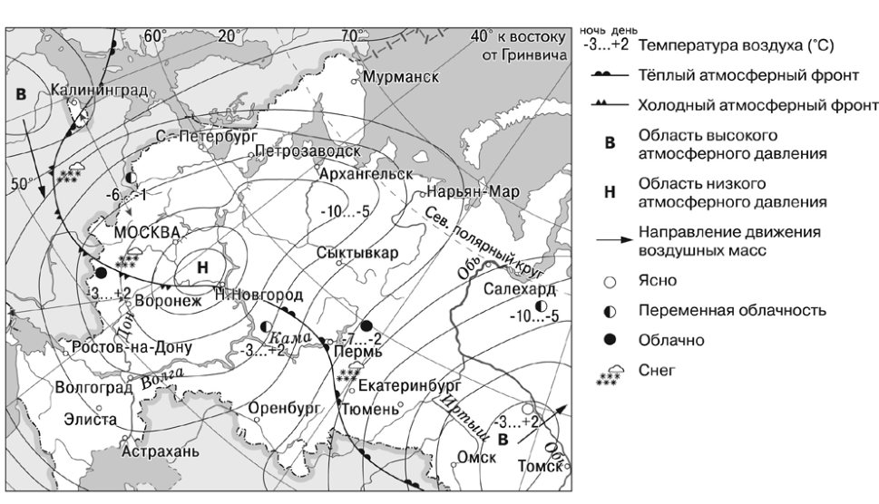
4.На одном из сайтов в сети интернет были размещены карта погоды на 20 марта 2013
г. и выдержки прогноза погоды для отдельных городов. Какие выводы о погоде в
городах подтверждаются сведениями карты? Запишите номера предложений, в которых указаны верные сведения
25
Ответ:
1) На Воронеж наступает тёплый фронт, ожидается переменная облачность, ночные температуры воздуха не опустятся ниже 0 °С.
2) В Екатеринбурге ожидается прохождение тёплого фронта и выпадение осадков в виде снега.
3) В Нижнем Новгороде установился антициклон, ожидается повышение t воздуха
4) В Омске установился циклональный тип погоды, температура воздуха не изменится.
5) В Перми ожидается прохождение тёплого фронта, в городе в настоящее время температура воздуха ниже 0 °С.

Slide 6
5.Затраты на отопление жилых и
производственных помещений в холодное время года
в значительной степени зависят от средних зимних
температур. Запишите названия перечисленных
городов России в порядке повышения в них средней
температуры января, начиная с города с самой низкой
температурой.
Калининград
Новосибирск
Якутск
Ответ:
Якутск Новосибирск Калининград

Slide 7
6.Определите субъект Российской Федерации по описанию его
рекреационного потенциала: «В этой республике есть прекрасные
возможности для развития различных видов туризма. Большая часть
её территории – холмистая равнина с ярко выраженными следами
деятельности ледника. Волнистая каменная твердь земной
поверхности и ныне сохраняет следы древних гор. Республику образно
называют «твердокаменной озёрно-лесной», подчеркивая ведущие
элементы ландшафта, неповторимые сочетания, созданные
пространствами причудливых очертаний множества озер и
разделяющих их каменисто-сглаженных междуречий, покрытых
зеленью тайги. Здесь более 60000 озёр и 27000 рек. Самые крупные
озёра – Ладожское и Онежское. В северной части Ладожского озера
расположен Валаамский архипелаг. В 1999 г. территория получила
статус природного парка».
Ответ:
Республика Карелия

Slide 8
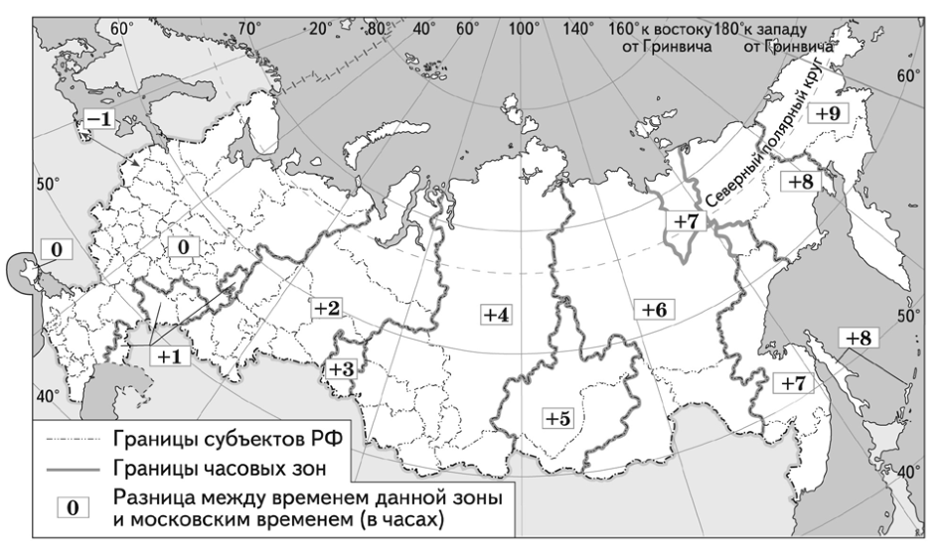
7.Церемония открытия зимних XXII Олимпийских Игр 7 февраля 2014 г. на
Олимпийском стадионе «Фишт» в городе Сочи символично началась в
20:14 по московскому времени. Используя карту, определите, в каких из
перечисленных регионов жители должны были включить телевизор 8
февраля, чтобы посмотреть начало прямой трансляции церемонии?
Запишите цифры, под которыми они указаны.
1) Самарская область
2) Камчатский край
3) Тюменская область
4) Приморский край
5) Пермский край
6) Республика Марий Эл
27

Slide 9
8.Прочитайте приведённый ниже текст, в котором пропущен ряд слов (словосочетаний).
Выберите из предлагаемого списка слова (словосочетания), которые необходимо вставить
на места пропусков, обозначенных буквами. Обратите внимание на то, что слов (словосо-
четания) в списке больше, чем Вам потребуется для заполнения пропусков. Каждое слово
(словосочетание) может быть использовано только один раз. Запишите в текст номера вы-
бранных слов (словосочетаний).

Slide 10
3
Особенности развития молочного животноводства
Молочное животноводство в основном приурочено к районам ________ (А)
климата лесной и лесостепной зоны земного шара богатых естественными
лугами. В высокоразвитых странах молочное животноводство ведется на
_______ (Б) основе, большое внимание уделяется удобрению и обустройству
естественных кормовых угодий, племенному отбору высокопродуктивных
пород, ____(В), механизации наиболее трудоемких работ. В развивающихся
странах молочное животноводство не получило большого развития.
Список слов:
1) интенсивная
2) экстенсивная
3) умеренный
4) тропический
5) мелиорация
6) эрозия
1
5

Slide 11
9.На уроке учащиеся анализировали статистические данные, приведённые
ниже в таблице, в целях сравнения темпов роста промышленного
производства в Германии и Франции в период с 2013 по 2015 г. Иван указал,
что в Германии в отличие от Франции, ежегодно происходило увеличение
объёмов промышленного производства.
Динамика объёмов промышленного производства
(в % к предыдущему году)
Страна | 2013 | 2014 | 2015
1) Германия | 99,7 | 101,3 | 101,5
2) Франция | 100,9 | 100,8 | 102,8
Правильный ли вывод сделал Иван? Свой ответ обоснуйте. Ответ:
В Германии рост объёмов промышленного производства наблюдался в 2014 г. и 2015 г. , а в 2013 г. – спад, так как показатель в этот год (в % к предыдущему году) не превышает 100%.

Slide 12
10. Дарья включила радио, когда в выпуске новостей
передавали сообщение о землетрясении. Разрушительное
землетрясение произошло в ночь на 24 августа 2016 г. Сила
толчка составила шесть баллов по шкале Рихтера.
Разрушения зафиксированы в областях Лацио, Марке,
Умбрия. Полностью разрушены европейские города
Аматриче, Аркуата, Пескара-дель- Тронто, расположенные на
Апеннинском полуострове. По словам ученых,
сейсмологическая активность в регионе не прекращается.
Дарья не услышала начало и не поняла, на территории какой
страны произошло стихийное бедствие. Определите, о какой
стране говорится в этом сообщении.
Италия

Slide 13
11. От уровня экономического развития стран зависят многие особенности
их населения. Установите соответствие между страной и характерной
особенностью её населения: к каждому элементу первого столбца
подберите соответствующий элемент из второго столбца.
СТРАНА | ОСОБЕННОСТЬ НАСЕЛЕНИЯ
А) Нигерия | 1) Высокая (более 30%) доля детей и подростков в общей численности населения
Б) Афганистан | 2) Высокая (более 75 лет) средняя продолжительность жизни
В) Канада
Запишите в таблицу выбранные цифры под соответствующими буквами.
Ответ:
А | Б | В
1 | 1 | 2

Slide 14
12.В БРИКС включены государства, самые густонаселенные в
мире. В этих странах проживает 40% от населения планеты,
территориально они занимают 25% суши.
Со времен начала сотрудничества стран в рамках БРИКС, рост
ВВП ежегодно прибавлял 6-7%. Этому способствовали
программы по сближению отдельных секторов экономики
стран, налаживание поставок импорта и экспорта на новые
рынки сбыта, такие как страны Африки. Назовите три
(любые) страны, которые вошли в состав БРИКС.
Ответ:
Бразилия Россия Индия Китай ЮАР

Slide 15
13.По радио прозвучало сообщение о том, что показатель
ресурсообеспеченности газа в ОАЭ выше, чем в России. Используя данные таблицы, определите, на сколько лет
хватит газа этим странам, и объясните, с чем это связано.
Страна | Запасы газа (в трлн. м 3 ) | Добыча газа (в млрд м 3 ) | Население (млн человек)
Россия | 48,1 | 550 | 145
ОАЭ | 5,8 | 40 | 5,5
Ответ:
России хватит газа на 87 лет, а ОАЭ – на 145 лет.

Slide 16
В Швейцарии открыт самый длинный в мире железнодорожный
тоннель самый протяжённый и глубокий в мире Готардский тоннель
официально открылся в Швейцарии после 17 лет строительства. Новый
тоннель через Альпы связал Северную и Южную Европы напрямую по
железнодорожной магистрали. По мнению швейцарских властей, новая
дорога очень сильно повлияет на европейский рынок грузоперевозок:
раньше через горный перевал ездили миллионы грузовых фур. Теперь их
заменит более скоростной и дешёвый железнодорожный транспорт.
14.Назовите одно (любое) государство Европы, с которым граничит Швейцария?
Ответ:
15.Назовите экономические преимущества строительства Готардского тоннеля, о которых говорится в тексте?
Ответ:
16. Каковы преимущества новой транспортной магистрали для экологии горной территории?
Ответ:
Франция или Германия или Италия или Австрия
Тоннель сокращает путь между Северной и Южной Европой.
Себестоимость перевозок грузов ниже.
Автомобильный транспорт экологически «грязный».
В атмосферу выбрасывается большое количество окиси углерода.

Slide 17
17. «Богатство земли русской Сибирью прирастать будет и морями студеными», —
Писал Михаил Ломоносов. Почти весь российский шельф располагается в холодных
морях Северного Ледовитого океана и Охотского моря. Его протяженность у берегов
России составляет 21% всего шельфа Мирового океана. Около 70% его площади
перспективны с точки зрения полезных ископаемых, в первую очередь нефти и газа.
Существуют разные точки зрения относительно экологической целесообразности и
экономической эффективности добычи газа на шельфе. Экологи считают, что такая
деятельность нарушает экосистему водной акватории, экономисты указывают на
необходимость перевода газодобычи с континента на шельф.
Используя географические знания, сформулируйте и обоснуйте Вашу точку зрения
на эту проблему. Запишите рассуждения, подтверждающие Вашу точку зрения.
Ответ: 1) Добыча нефти и газа на шельфе приведет к развитию экономики близлежащих северных регионов (рабочие места, новые предприятия);
2) снижение цен на энергоносители.
3) С точки зрения экологии в результате аварий будет загрязняться водная поверхность, что приведет к гибели живых организмов.

Slide 18
Источник информации:
«ДРОФА — ВЕНТАНА»
partners.drofa@1september.ru

